Slide 1
Der Peer-Education-Ansatz

Slide 2
Der Peer-Education-Ansatz
„Peer“
kann annähernd mit „Gleichaltrige“ übersetzt werden
beschreibt eine Person, die einer anderen gleichgestellt ist bzw. derselben sozialen Gruppe angehört
Peers nehmen für die Übernahme von Werten, Normen wie auch Verhaltensweisen eine bedeutsame Rolle ein
Grundannahme: Jugendliche lernen besser von Jugendlichen als von Erwachsenen
Peer-Education meint somit:
den Aufbau eines Angebots gegenseitiger Unterstützung und Hilfe
aber auch die Beeinflussung und Anpassung
durch Gleichaltrige
Nörber, 2003

Slide 3
Ziele der studentischen Peer-Beraterung
Warum werden Studierende zu eCHECKUP-Peer-Berater:innen ausgebildet?
Viele Studierende erreichen und diese zur Reflektion des eigenen Alkoholkonsums anregen.
Durch die Qualifizierung werden Studierende, die sich als Peer-Berater:innen ausbilden lassen (Sie!) unmittelbar erreicht und zur Reflektion angeregt.
Die Peers / Sie können bei Peer-Aktionen auf dem (virtuellen) Campus andere Studierende auf Augenhöhe auf das Thema Alkohol, den eigenen Konsum und das Onlineprogramm eCHECKUP TO GO-Alkohol ansprechen. Dadurch werden mittelbar weitere Studierende erreicht.
Das Thema Alkohol an Hochschulen enttabuisieren.
Durch Peer-Aktionen erfolgt die Thematisierung.
Ansprechend sein, d. h. nicht verurteilend, nicht von oben herab, niederschwellig und motivierend.
Durch den Einsatz von studentischen Peer-Berater:innen erfolgt eine Ansprache auf Augenhöhe.
Im Sinne des Setting-Ansatzes partizipativ vorgehen.
Die qualifizierten Peer-Berater:innen werden, indem sie Peer-Aktionen planen und durchführen, aktiv in die Prävention eingebunden.

Slide 4
Welche Ziele hat die Peerberatung?
Leitziele (langfristig)
Mittlerziele (mittelfristig)
Handlungsziele
(kurzfristig)
Strategien/ Maßnahmen
Handlungsschritte
Vision/ Zukunft
Beispiel: „Studierende unserer Hochschule sollen keine negativen Auswirkungen des Alkoholkonsums erfahren müssen.“
Beispiel: Selbstwirksamkeit stärken
Beispiel: Versand einer E-Mail zur Sensibilisierung, Verlinkung des eCHECKUP TO GO
Beispiel: Zur Reflexion anregen
Beispiel: Ansprache der Studierenden zum Thema Alkohol und Motivation, eCHECKUP TO GO durchzuführen.
Beispiel: Tagebuch „ein Monat Alkoholfrei“ aus Instagram
Beispiel: aktive Ansprache der Erstis auf dem Campus
Notes:
Hinweis für Lehrende:
Gemeinsam mit den Teilnehmenden wird diskutiert, auf welche gemeinsamen Ziele sich die Teilnehmenden verständigen können und wie diese erreicht werden können/sollen. Die Ziele werden in die Pyramide eingetragen und können im Laufe des weiteren Seminarverlaufs wieder herangezogen werden.
Ein Beispiel einer solchen Abstimmung findet sich auf der nächsten (ausgeblendeten) Folie dieser Präsentation.

Slide 5
Welche Ziele haben Sie?
Leitziele (langfristig)
Mittlerziele (mittelfristig)
Handlungsziele
(kurzfristig)
Strategien/ Maßnahmen
Handlungsschritte
Vision/ Zukunft
?
?
?
?
?
?
?
?
?
Notes:
Hinweis für Lehrende:
Gemeinsam mit den Teilnehmenden wird diskutiert, auf welche gemeinsamen Ziele sich die Teilnehmenden verständigen können und wie diese erreicht werden können/sollen. Die Ziele werden in die Pyramide eingetragen und können im Laufe des weiteren Seminarverlaufs wieder herangezogen werden.
Ein Beispiel einer solchen Abstimmung findet sich auf der nächsten (ausgeblendeten) Folie dieser Präsentation.

Slide 6
Welche Ziele haben Sie?
Leitziele (langfristig)
Mittlerziele (mittelfristig)
Handlungsziele
(kurzfristig)
Strategien/ Maßnahmen
Handlungsschritte
Vision/ Zukunft
Selbstwirksamkeit stärken
Zur Reflexion anregen
Challenge
Tagebuch
Gruppenzwang abschwächen
Allgemeine Informationsvermittlung
Test und Empfehlung von alkoholfreien Alternativen
Achtsamer, bewusster Alkoholkonsum
Notes:
Hinweis für Lehrende:
Gemeinsam mit den Teilnehmenden wird diskutiert, auf welche gemeinsamen Ziele sich die Teilnehmenden verständigen können und wie diese erreicht werden können/sollen. Die Ziele werden in die Pyramide eingetragen und können im Laufe des weiteren Seminarverlaufs wieder herangezogen werden.
Ein Beispiel einer solchen Abstimmung findet sich auf der nächsten (ausgeblendeten) Folie dieser Präsentation.

Slide 7
Brainstorming
Durch welche Aktionen können Sie/ wir Studierende für das Thema Alkohol sensibilisieren und auf das Onlineprogramm aufmerksam machen?

Slide 8
Mögliche Peer-Aktionen
Wie kann die Auseinandersetzung mit dem Alkoholkonsum an der Hochschule angestoßen werden?
Peer-Aktionen können Online, im virtuellen Hochschulraum, und Offline, auf dem Campus der Hochschule, durchgeführt werden.
Sowohl mit Online-Aktionen als auch mit Offline-Aktionen können Studierende erreicht und zur Durchführung von eCHECKUP TO GO motiviert werden.
Im Rahmen der eCHECKUP-Peer-Qualifizierung wurden von Studierenden diverser Hochschulen unterschiedlichste Methoden für Offline- und Online-Peer-Aktionen entwickelt und erprobt.
Die von anderen Studierenden entwickelten Methoden, aber auch deren Erfahrungen, sind dokumentiert und können Ihnen als Inspiration dienen.

Slide 9
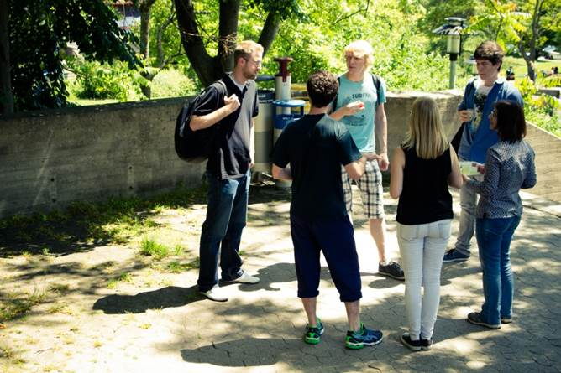
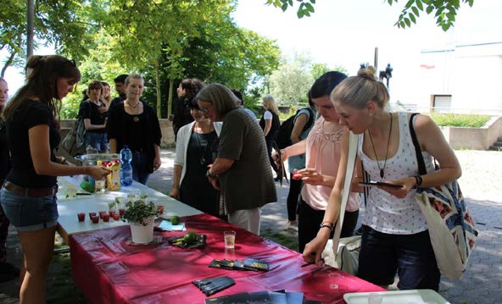
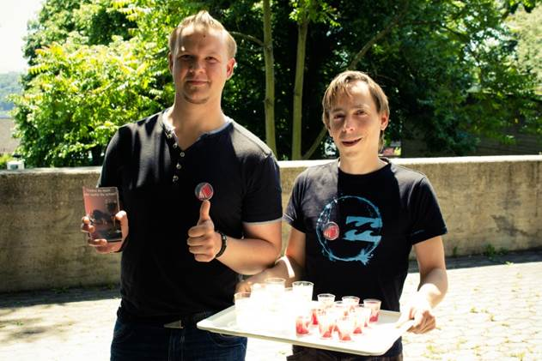
Peer-Aktionen – auf dem Campus
Impressionen von Offline-Peer-Aktionen
Aktionsstände
Studentische Peer-Berater:innen verteilen
beispielsweise kostenlose, alkoholfreie Cocktails
und suchen ein lockeres Gespräch über Alkohol.
Bildquelle: Hochschule Esslingen, Projekt eCHECKUP-Alkohol

Slide 10
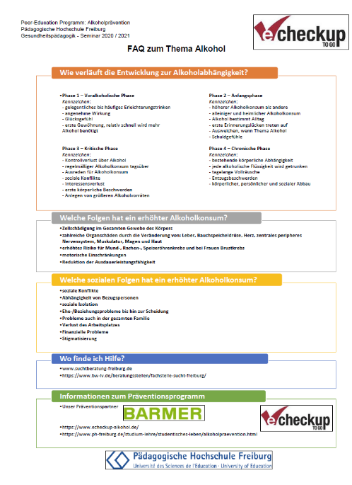
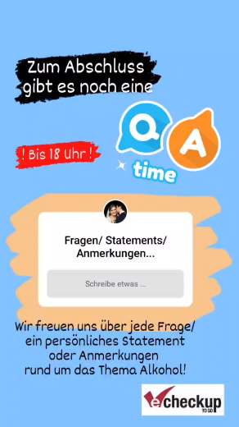
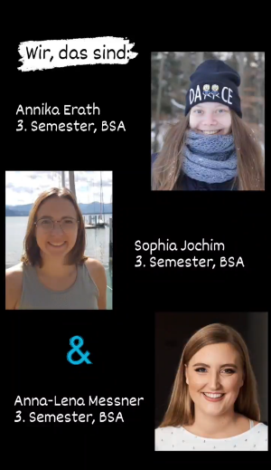
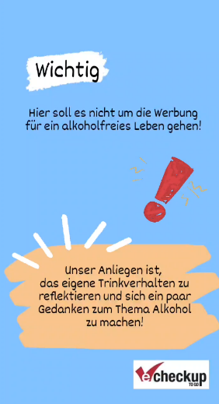
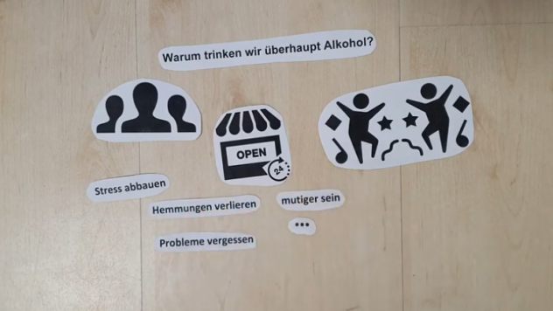
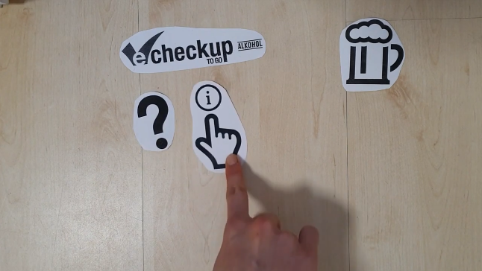
Peer-Aktionen – im virtuellen Hochschulraum
Impressionen von Online-Peer-Aktionen
Instagram-Stories
Übernahme des Hochschul-Instagram-Kanals durch Peer-Berater:innen
Info-Flyer, FAQs, Newsletter
Ansprache der Studierenden bspw. über Hochschulwebsites oder E-Mail
(Youtube-)Videos & Podcasts
Podcasts u. a. zu
persönlichen Erfahrungen
Alkohol in der Gesellschaft:
Erfahrungen Dritter
Videos u. a. zu:
Gründe für Alkoholkonsum
Riskanter Konsum
Alkoholkonsum und Studium
eCHECKUP TO GO
Bildquelle: https://www.ph-freiburg.de/studium/campus-und-leben/praeventionsprogramm-echeckup-to-go-alkohol.html (abgerufen am 15.03.2021)
Bildquelle: Hochschule Esslingen, Projekt eCHECKUP-Alkohol
Bildquelle: Hochschule Esslingen, Projekt eCHECKUP-Alkohol

Slide 11
Wie unterscheiden sich Online- und Offline-Peer-Aktionen?
 | Offline | Online
Zeitliche & örtliche Rahmung | Empfehlenswert: mehrere Aktionsstände an unterschiedlichen Standorten, z. B. je 09:30 Uhr – 13:30 Uhr, Pausenzeiten sind zu berücksichtigen | Flexibler, da Aktionen z. B. über einen Tag gestreut ausgespielt werden können oder auch verteilt über Tage/Wochen.
Reichweite | 150 – 200 angesprochene Studierende pro Aktion, es empfehlen sich 3 – 5 Aktionen pro Semester | Abhängig von der Reichweite der nutzbaren Kanäle – jedoch meist deutlich höher als Offline* *am Beispiel der Hochschule Esslingen: 2.000-2.500 erreichte Studierende pro Aktion bei bis 700 – 1.300 Interaktionen. Follower:innen des Instagramkanals: 4.400
Motivation der Studierenden zur Durchführung von eCHECKUP TO GO | wird gefördert, auch möglich bei z. B. anfangs eher skeptischen Studierenden, da intensiver Einzelaustausch möglich | wird gefördert, allerdings schwächer als bei Offline-Peer-Aktionen → Eher „oberflächlich“, z. B. für Studierende, die dem Thema gegenüber schon offener eingestellt sind

Slide 12
Wie unterscheiden sich Online- und Offline-Peer-Aktionen?
 | Offline | Online
Umsetzbarkeit | abhängig von den Entwicklungen der Corona-Pandemie | unabhängig von den Entwicklungen der Corona-Pandemie
Inhaltliche Tiefe / Austausch | persönlicher Austausch zwischen Studierenden und Peers – sowohl Kurzgespräche als auch längerer, persönlicher Austausch möglich | Schwerpunkt auf Informationsvermittlung und Anregung zur Reflexion - direkter Austausch nur sehr eingeschränkt möglich
Aufwand für studentische Peer-Berater:innen | Planung und Koordination: 30% Durchführung der Aktionsstände: 70% | Vorbereitung & Erstellung der Inhalte (Videos, FAQ, Quiz etc.): 70% Durchführung/ Ausspielen der Aktionen: 30 %
Nieder-schwelligkeit | + Aktive Ansprache von Studierenden in deren Pausen. - Der Link zu eCHECKUP TO GO muss per Flyer/ QR-Code o.ä. mitgegeben werden. | + eCHECKUP TO GO kann verlinkt und somit direkt ausgeführt werden.

Slide 13
Fazit – Online oder Offline
Welche Form sollte gewählt werden?
Beide Formate haben sich bewährt. Optimal ist eine Kombination aus Online- und Offlineaktivitäten.
Soll nur ein Format umgesetzt werden gilt es abzuwägen:
Welche Form spricht Studierende unserer Hochschule derzeit potentiell eher an?
Welche Form spricht Sie persönlich mehr an?
Bedenken Sie zudem:
Die Online-Aktionen bieten eine höhere Planungssicherheit hinsichtlich möglicher Einschränkungen aufgrund der Corona-Pandemie.
andererseits
Da lange Zeit wenig in Präsenz stattgefunden hat (und vieles Online) kann von einer höheren Attraktivität von Präsenzaktionen ausgegangen werden.

